Slide 1
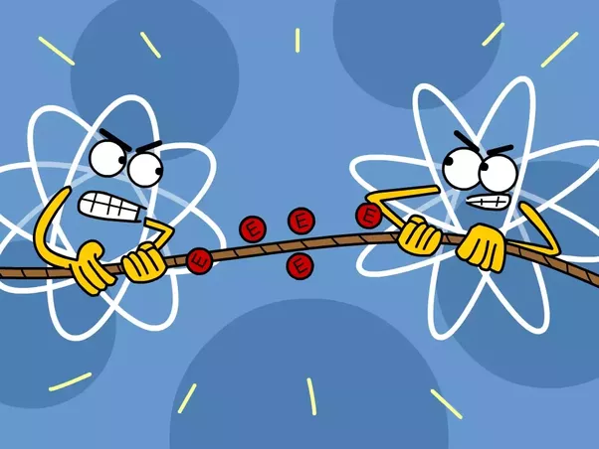
Chemická väzba

Slide 2
Chemická väzba:
Už vieme:
Medzi jednotlivými atómami v molekule pôsobia príťažlivé sily, ktoré nazývame chemické väzby.
Chemické väzby ovplyvňujú vlastnosti látok.
Látky s rovnakým typom chemickej väzby majú podobné vlastnosti.
Vznik chemickej väzby má svoje zákonitosti.
Výrazne ho ovplyvňuje počet elektrónov v poslednej (valenčnej) vrstve.

Slide 3
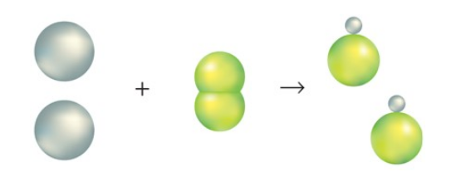
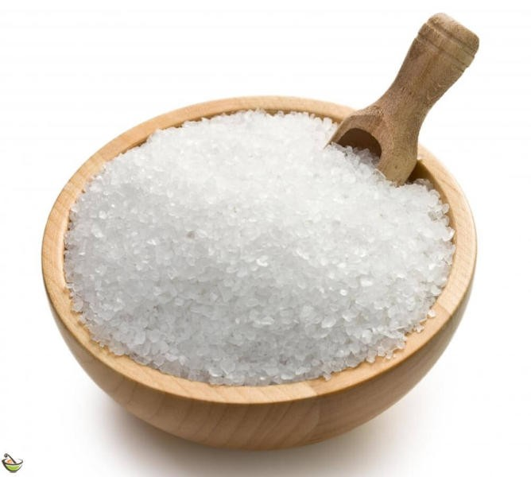
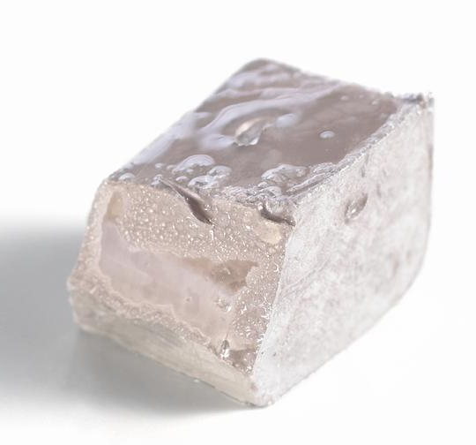
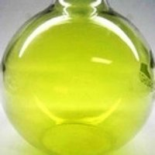
Sodík a chlór, chlorid sodný:
sodík
+
chlór
chlorid sodný
+
striebrolesklý kov
kuchynská soľ
+
žltozelený jedovatý plyn
+
VIDEO

Slide 4
Sodík a chlór, chlorid sodný:
Reaktanty:
Produkty:
Prvky:
Zlúčeniny:
Pri chemickej reakcii sa teplo:
Preto je to :
Rýchlosť chemickej reakcie:
Vlastnosti reaktantov a produktov:
Sodík je striebrolesklý kov, chlorid sodný je krehký, s vysokou teplotou topenia, nie je elektrický vodič, jeho vodný roztok je elektricky vodivý
Typ chemickej väzby v chloride sodnom:
sodík
chlór
chlorid sodný
sodík
chlór
chlorid sodný
uvoľňuje
exotermická reakcia
rýchla
iónová

Slide 5
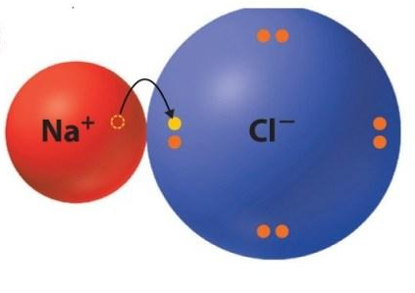
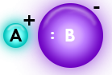
Vznik iónovej väzby:
11
+
+
17
12
18
Na⁺
Cl⁻

Slide 6
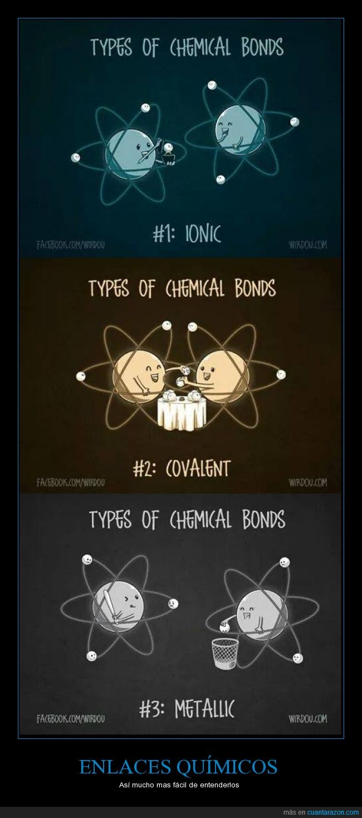
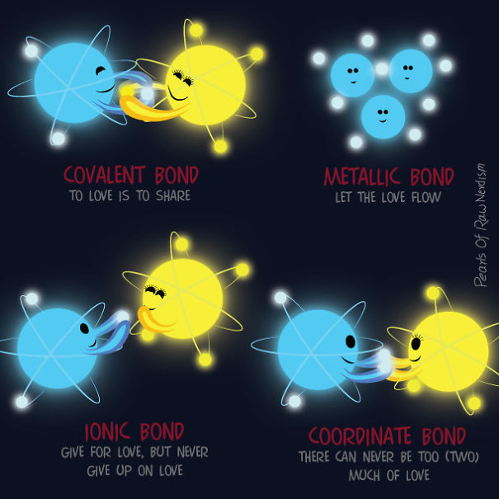
Iónová väzba:
Iónová väzba je chemická väzba medzi opačne elektricky nabitými časticami : katiónmi a aniónmi.
Iónová väzba je veľmi pevná.
Katióny a anióny sú pevne viazané, navzájom sa priťahujú.

Slide 7
Vznik kovalentnej väzby:
H∙
∙H
+
+
H∙ ∙H
elektrón
elektrón
elektrónový pár
H∙ ∙H

Slide 8
Vznik kovalentnej väzby:
H∙
∙Cl
+
17
+
18
H∙ ∙Cl
elektrón
elektrón
elektrónový pár
H∙ ∙Cl

Slide 9
Vznik kovalentnej väzby:
∙O∙
+
8
8
H∙
∙H
+
+
H∙ ∙O∙ ∙H
elektrónový pár
elektrónový pár
H∙ ∙O∙ ∙H

Slide 10
Kovalentná väzba:
kovalentná
Kovalentná väzba je chemická väzba, ktorú tvorí spoločný elektrónový pár.
Hovoríme mu aj väzbový elektrónový pár.
V molekule môže byť nielen jedna kovalentná väzba, ale aj dve alebo viac kovalentných väzieb.

Slide 11
elektronegativita
Elektronegativita atómu je miera schopnosti kovalentne viazaného atómu priťahovať väzbový elektrónový pár.
Jej hodnota je pre atómy prvkov uvedená v chemických tabuľkách:
Podľa rozdielu elektronegativít zlúčených atómov prvkov môžeme určiť typ chemickej väzby:

Slide 12
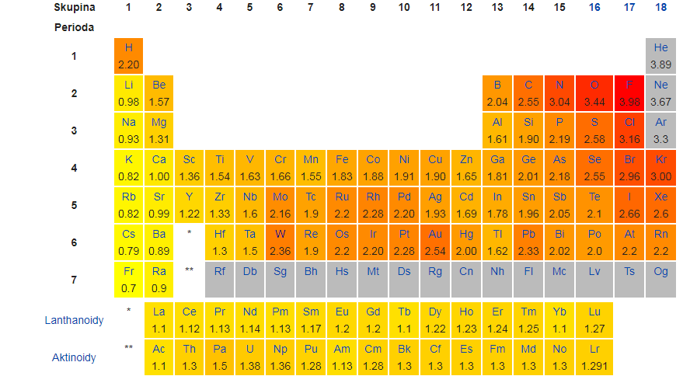
Elektronegativity prvkov

Slide 13
Chemická väzba:
Je to súdržné pôsobenie medzi dvoma alebo viacerými atómami sprostredkované elektrónmi.
kovalentná
iónová
Rozdiel elektronegativít atómov je väčší ako 1,7.
Napr. NaCl:
3,16 - 0,93 = 2,23
Nepolárna kovalentná
Polárna kovalentná
Rozdiel elektronegativít atómov je
od 0 do 0,4.
Napr. H₂ :
2,2 -2,2 = 0
Rozdiel elektronegativít atómov je
od 0,4 do 1,7.
Napr. HCl :
3,16 -2,2 = 0,96

Slide 14
Ďakujem za pozornosť!

